Slide 1
InfoSecurity Russia Москва, Крокус-Экспо, 28 сентября 2012
ИНФОРМАЦИОННАЯ БЕЗОПАСНОСТЬ
КРИТИЧЕКИ ВАЖНЫХ ОБЪЕКТОВ
Новые тренды или спекуляции маркетологов?
Роман Кобцев
Директор Департамента развития и маркетинга
ОАО «ЭЛВИС-ПЛЮС»
Notes:
Ищем идею картинки на первую и последний слайд.

Slide 2
Что изменилось для критически важных объектов?
С момента анонсирования темы выступления в программу конференции (июль):
ФСТЭК подала предложения о внесении поправок в 149-ФЗ в части защиты информации на КВО – на что Минэкономразвития выпустила отрицательное заключение.
Такая же борьба идет в США между Департаментом внутренней безопасности и Внешнеторговой палатой.
Произошло 5 крупных инцидентов в мире, связанных с атаками на SCADA системы
В России прошло несколько мероприятий, на которых подняли вопросы ИБ АСУТП, а также вышло сразу несколько публикаций.
© 2012, ОАО «ЭЛВИС-ПЛЮС»

Slide 3
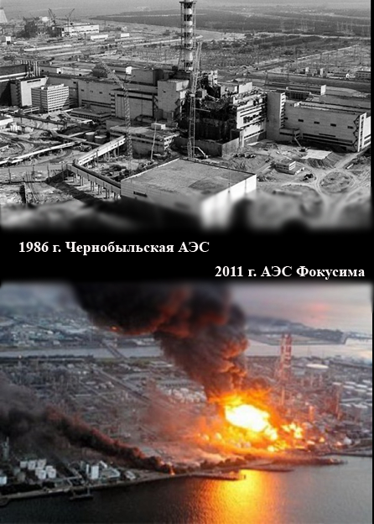
Глобальные риски
Что изменилось для критически важных объектов?
Катастрофы, вызванные разрушением инфраструктуры критически важного объекта.
© 2012, ОАО «ЭЛВИС-ПЛЮС»

Slide 4
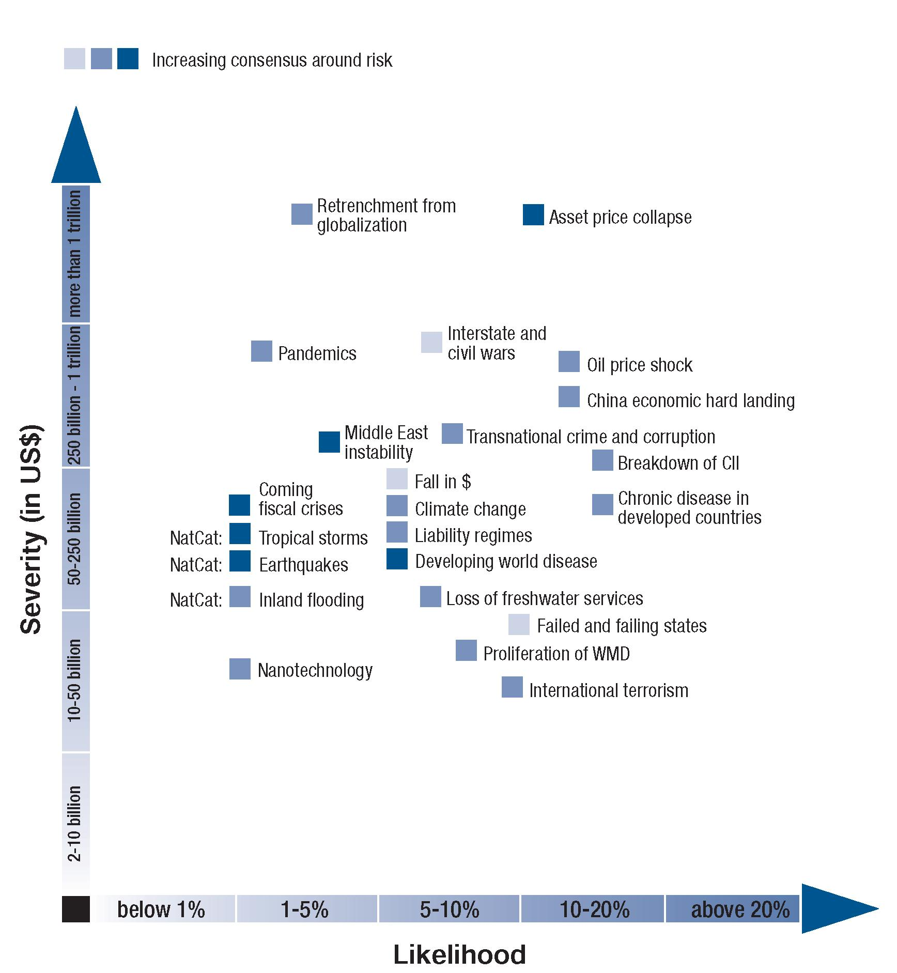
Что изменилось для критически важных объектов?
Карта глобальных рисков
2007

Slide 5
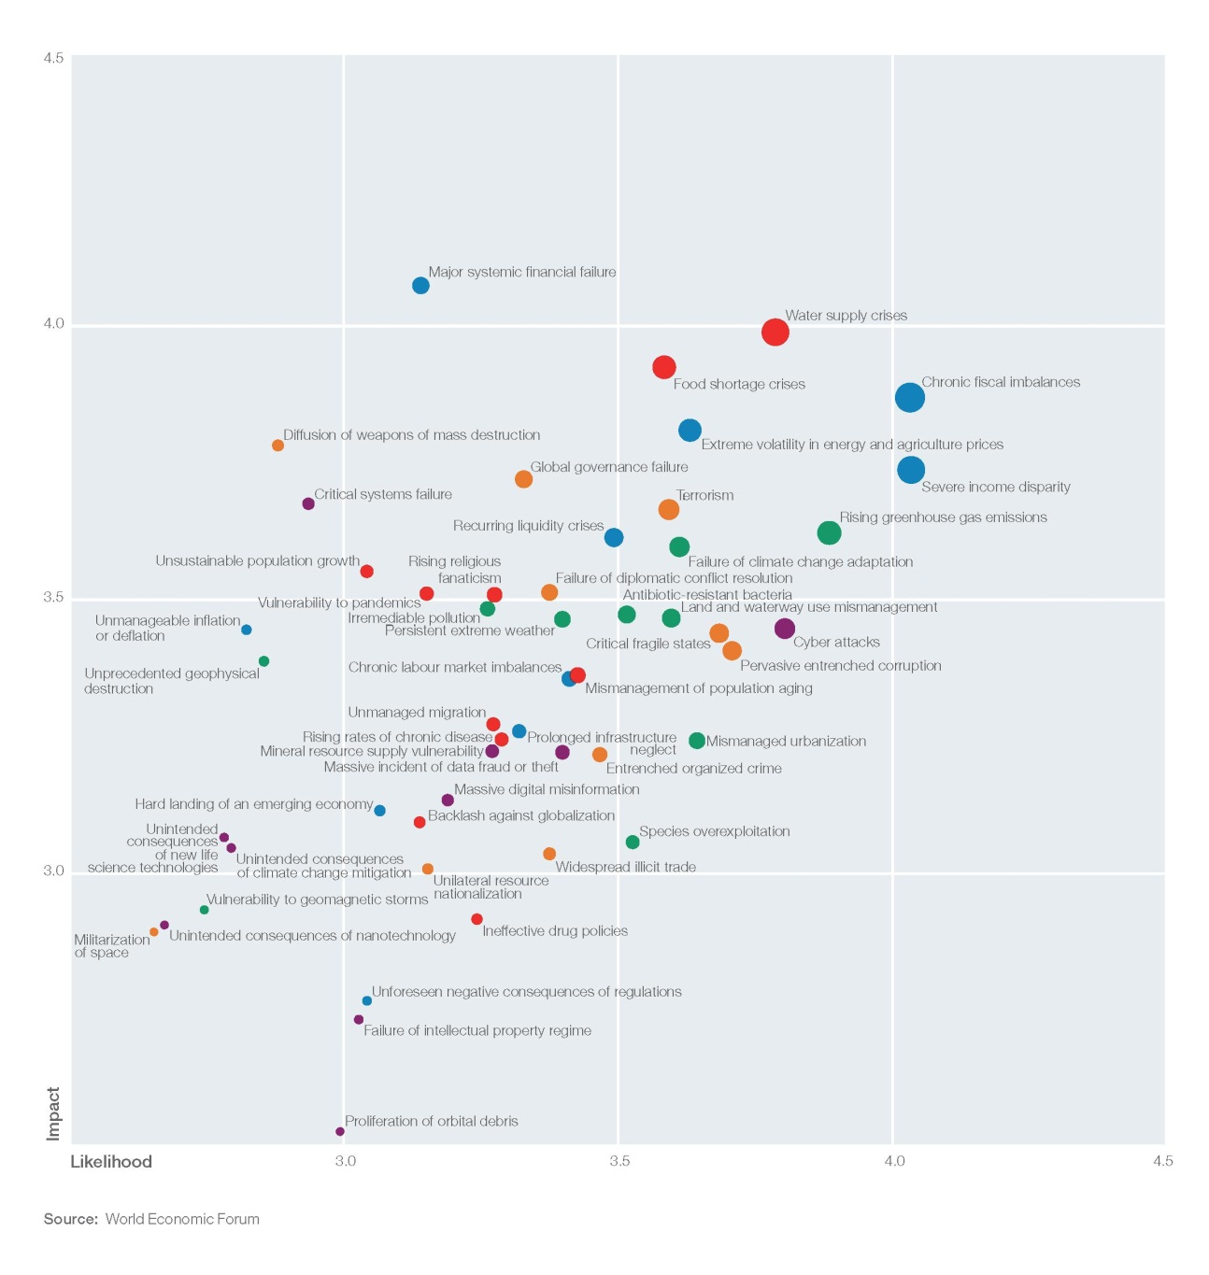
Что изменилось для критически важных объектов?
Карта глобальных рисков
2012

Slide 6
Бизнес-риски
Что изменилось для критически важных объектов?
Экономический ущерб бизнесу, вызванный остановкой или перебоями в работе производства.
закрытие бизнеса, штрафы, иски, затраты на восстановление
и др.
© 2012, ОАО «ЭЛВИС-ПЛЮС»

Slide 7
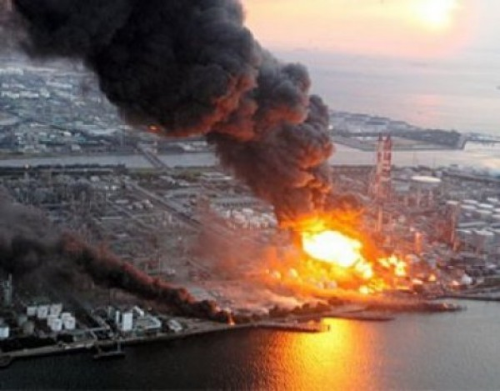
Промышленная безопасность
Стихийные бедствия
Внешние социальные факторы
Аварии, связанные с нарушением технологического процесса
Нарушения функционирования КВО
© 2012, ОАО «ЭЛВИС-ПЛЮС»

Slide 8
Информационная безопасность критически важных объектов
Корпоративные ИС
АСУТП
Угрозы экономического ущерба в результате
Хищения, утраты, блокирования, уничтожения,
модификации, отрицания подлинности, навязывания ложной информации в корпоративных ЛВС
Угрозы нарушения технологических процессов в результате Блокирования, уничтожения, модификации, отрицания подлинности, навязывания ложной информации в технологических ЛВС
© 2012, ОАО «ЭЛВИС-ПЛЮС»

Slide 9
Что изменилось для критически важных объектов?
РИСКИ (business impact) не изменились
УГРОЗЫ не изменились
© 2012, ОАО «ЭЛВИС-ПЛЮС»

Slide 10
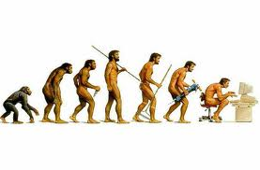
Что изменилось для критически важных объектов?
Серьезная эволюция МОДЕЛИ УГРОЗ
критически важных объектов
© 2012, ОАО «ЭЛВИС-ПЛЮС»

Slide 11
Эволюция модели угроз
Долгое время промышленная безопасность занималась только обеспечением отказоустойчивости АСУТП и не уделяла достаточного внимания остальным информационным угрозам (в частности НСД), т.к. считалось:
Корпоративные ЛВС не взаимодействуют с АСУТП.
Несанкционированный доступ к компонентам промышленной сети извне маловероятен.
© 2012, ОАО «ЭЛВИС-ПЛЮС»

Slide 12
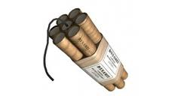
Эволюция модели угроз
Факторы роста информационных угроз
Рост уровня автоматизации критически важных объектов.
Рост применения в системах АСУТП продуктов на базе серийно выпускаемых компонентов, а также открытых технологий, в частности, стандартных коммуникационных протоколов.
Рост количества уязвимостей в программном обеспечении.
© 2012, ОАО «ЭЛВИС-ПЛЮС»

Slide 13
Эволюция модели угроз
Факторы роста информационных угроз
Широкое распространение практики удаленного доступа к технологическим сетям (управление отдельными сегментами, техподдержка разработчика, и др.)
Рост мобильных пользователей в АСУТП, включая технологические сегменты (ноутбуки, планшеты).
Увеличение взаимодействия между корпоративным и технологическим сегментами сети.
© 2012, ОАО «ЭЛВИС-ПЛЮС»

Slide 14
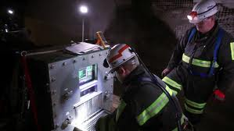
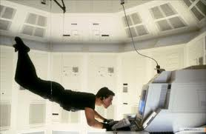
Эволюция модели угроз
Источники угроз
Внутренние
Внешние
© 2012, ОАО «ЭЛВИС-ПЛЮС»

Slide 15
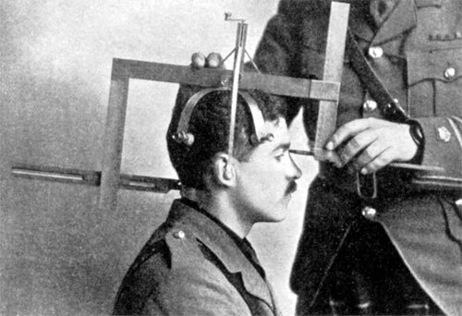
Эволюция модели угроз
Профиль нарушителя
Спецслужбы иностранных государств
Террористы
Промышленный шпионаж и организованные преступные группировки
Инсайдеры
Хакеры (владельцы бот-сетей, фишеры-вымогатели, разработчики зловредного кода, спамеры с целью DDOS атак и др.)
Хактивисты
По версии US-CERT
© 2012, ОАО «ЭЛВИС-ПЛЮС»

Slide 16
Эволюция модели угроз
Методы реализации угроз
НСД к процессам АСУТП
Физический доступ
НСД к процессам АСУТП
Удаленный доступ
© 2012, ОАО «ЭЛВИС-ПЛЮС»

Slide 17
Нужно ли говорить о срочном создании новых методов обеспечения безопасности информации в АСУТП
© 2012, ОАО «ЭЛВИС-ПЛЮС»

Slide 18
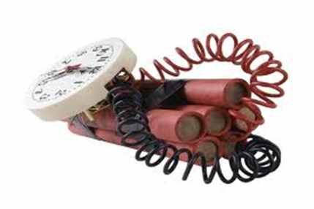
ТОП-3 уязвимости в защите АСУТП (по результатам тестов на проникновение):
Незащищенный удаленный доступ к компонентам АСУТП (серверам, АРМ, контроллерам и шлюзам).
Недостаточное сегментирование вычислительных сетей (как разделение технологического и корпоративного сегментов, так и разделение самих сетей АСУТП на сегменты различного уровня защищенности).
Слабая аутентификация, заключающаяся в простых паролях и паролях по умолчанию, при входе в операционную систему АРМов, серверов, коммуникационных шлюзов и контроллеров АСУТП, а также в прикладных приложениях.
© 2012, ОАО «ЭЛВИС-ПЛЮС»

Slide 19
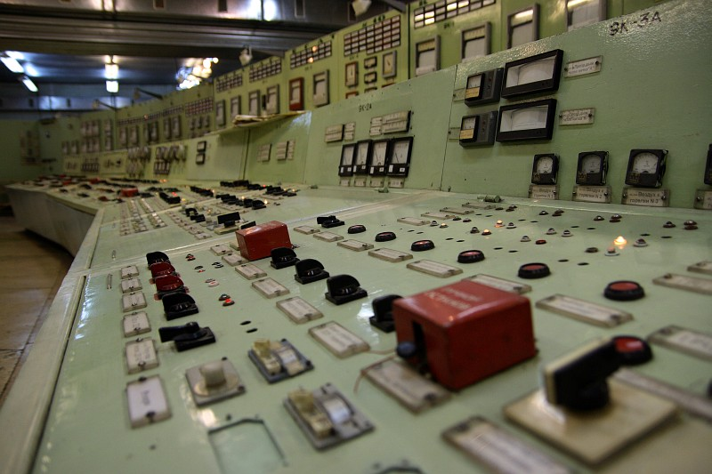
Методы обеспечения безопасности информации АСУТП
При том что необходимо:
Разработать модель угроз безопасности информации в АСУТП (можно на основе модели угроз для КСИИ).
Использовать специализированные СЗИ для АСУТП (такие существуют).
© 2012, ОАО «ЭЛВИС-ПЛЮС»

Slide 20
Методы обеспечения безопасности информации АСУТП
Повысить защищенность от информационных угроз можно уже сейчас, реализовав стандартные организационные и технические меры обеспечения безопасности информации.
© 2012, ОАО «ЭЛВИС-ПЛЮС»

Slide 21
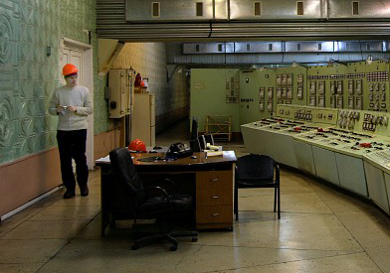
Конфликты, препятствующие внедрению информационной безопасности
Практически нулевой уровень обеспокоенности и осведомленности обслуживающего и дежурного персонала АСУТП в области ИБ.
© 2012, ОАО «ЭЛВИС-ПЛЮС»

Slide 22
Конфликты, препятствующие внедрению информационной безопасности
Информационная безопасность
Промышленная безопасность
Усиление аутентификации (как минимум, использование сложных паролей)
Риск долгого ввода паролей диспетчерами в критических ситуациях.
© 2012, ОАО «ЭЛВИС-ПЛЮС»

Slide 23
Конфликты, препятствующие внедрению информационной безопасности
Информационная безопасность
Промышленная безопасность
Всегда можно найти решение, устраивающие обе стороны. В случае с усилением аутентификации, например, использование смарт карт, токенов или биометрических идентификаторов.
© 2012, ОАО «ЭЛВИС-ПЛЮС»

Slide 24
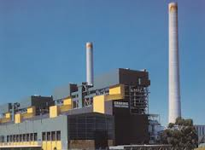
Главное начать уделять внимание информационной безопасности, также как и промышленной безопасности критически важных объектов.
© 2012, ОАО «ЭЛВИС-ПЛЮС»

Slide 25
Спасибо за внимание !
elvis.ru
© 2012, ОАО «ЭЛВИС-ПЛЮС»
RomanKobtsev

